Slide 1
Wulink-NOVA
物联网编程课程

Slide 2
使用温湿度传感器——
物联网环境监测仪

Slide 3
课程思路
一、情景描述
二、知识概念
三、作品制作
四、程序编写
五、拓展与思考

Slide 4
情景描述
智能家居系统正在进入越来越多的家庭，成为生活中必不可少的一部分，其中传感器的信息通过物联网上传，用户可以在各种终端设备上进行查看。本课我们将制作一款基于物联网的环境监测仪，可以在Scratch作品中监控WU-Link_NOVA的各种传感器数值。

Slide 5
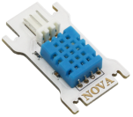
知识概念
温湿度传感器模块
温湿度传感器是指能够感受温度、湿度并转换成电信号的传感器。
NOVA套件中的温度、湿度传感器采用的是“DHT11”温湿度传感器（如左图所示）。这是一款温湿度复合传感器，既能够检测温度、又能够检测湿度。它的温度检测范围是（0℃-50℃）、误差值±2℃；湿度检测范围是（20%-90%RH）、误差值±5%RH。

Slide 6
知识概念
这个指令在传感器类别指令中。
使用这个指令可以读取指定端口温湿度传感器上输出的温度、湿度值。指令默认读取的是“S0”端口的温度值；通过单击下拉列表，可以选择读“温度”或“湿度”，其中温度的单位是摄氏度，湿度的单位为%RH，还可以选择S0—S3这4个数字端口、A0—A3这4个模拟端口。

Slide 7
知识概念
这个指令在物联网类别指令中。
使用这个指令可以将指定的数值或变量上传到物联网中，且可以为其添加名称。指令中第一个参数框内容为用户自定义的名称，用于区分存在与物联网中的各种数值；第二个参数框为要上传的数值，也可以是整数型变量或传感器输入值。

Slide 8
知识概念
这个指令在文本与数组类别指令中。
在这个指令可以输入字母和数字，为字符串类型，用给字符串变量赋值和与字符串变量比较。。

Slide 9
知识概念
这个指令在文本与数组类别指令中。
使用这个指令可以将字符串“Temp=”
和变量Temp连接起来。

Slide 10
知识概念
这个指令属于Scratch端“更多模块”类别指令。
这个指令需添加“HaodaIot”扩展生成。用这个指令可以获取已上传到物联网中的数值。这个指令有两个参数框，第一个参数框中填写上传设备的MAC地址，第二个参数框为WULink-NOVA端程序中上传变量的自定义名称，两端名称必须完全一致。

Slide 11
知识概念
WULink-NOVA端的传感器上传程序运行后，传感器的数值会上传到物联网中，且一直存在，Scratch端使用获取变量值指令，填入指定上传设备的MAC地址和WULink-NOVA端物联网上传指令中的自定义名称，便可读取存在与物联网中的数值。
使用Scratch编写物联网相关程序，需要在指令区添加物联网相关指令，必须在“更多模块”添加“HaodaIot”扩展模块生成物联网相关指令。

Slide 12
知识概念
1. 打开网页浏览器，进入“好好搭搭”网站（haohaodada.com）。
2. 单击网站上方导航栏中的“创作”按钮，进入“创作模板”网页。
3. 点击“转到设计页”按钮，进入Scratch程序设计页。
4. 选择指令区中的“更多模块”类别，点击“添加扩展”按钮，进入扩展选择页。
5. 选择“HaodaIot”图标，双击选择或点击右下方“确定按钮”。
6. “HaodaIot”添加成功之后，在指令区“更多模块”类别中会出现物联网相关指令。

Slide 13
作品制作
制作一个基于物联网的使用温湿度传感器来模拟环境监测仪的WULink-NOVA智能装置，
需要使用以下配件：
WULink-NOVA主控板
声音传感器模块
亮度传感器模块
数码管模块
温湿度传感器模块
电源适配器
四根白色/黑色连接线
一根红色连接线
制作一个基于物联网的
使用温湿度传感器
来模拟环境监测仪的作品

Slide 14
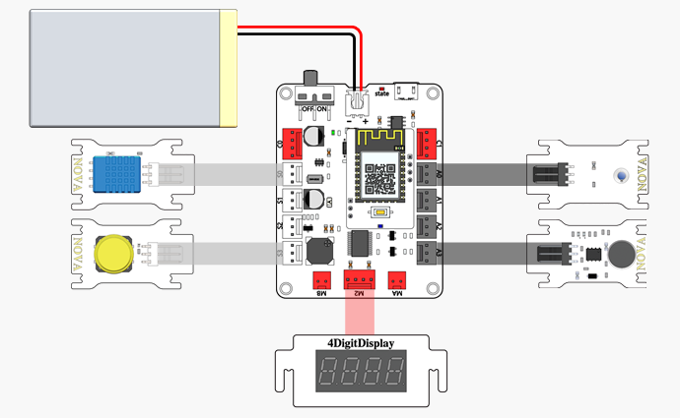
作品制作
“物联网环境监测”范例作品硬件连接图

Slide 15
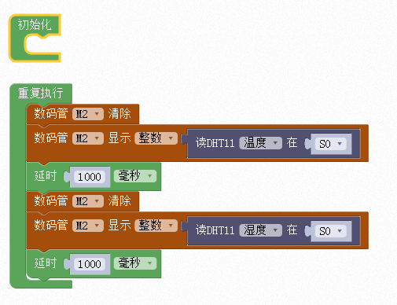
程序编写
在数码管上交替显示温度和湿度

Slide 16
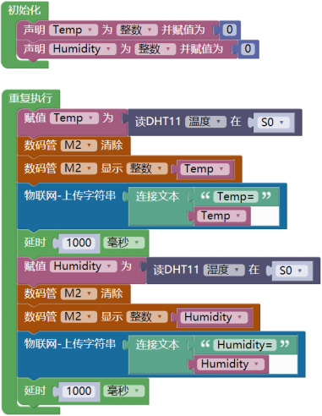
程序编写
Wulink-NOVA端的传感器数值上传程序

Slide 17
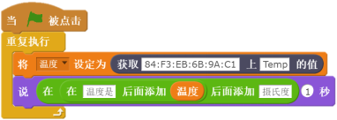
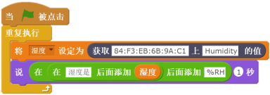
程序编写
scratch端的传感器数值显示程序

Slide 18
拓展与思考
1.将scratch作品改成仪表盘的形式，应该如何修改？
2.利用传感器上传的数值，你还能制作什么scratch互动作品吗？

Slide 19
谢谢观看

